Slide 1

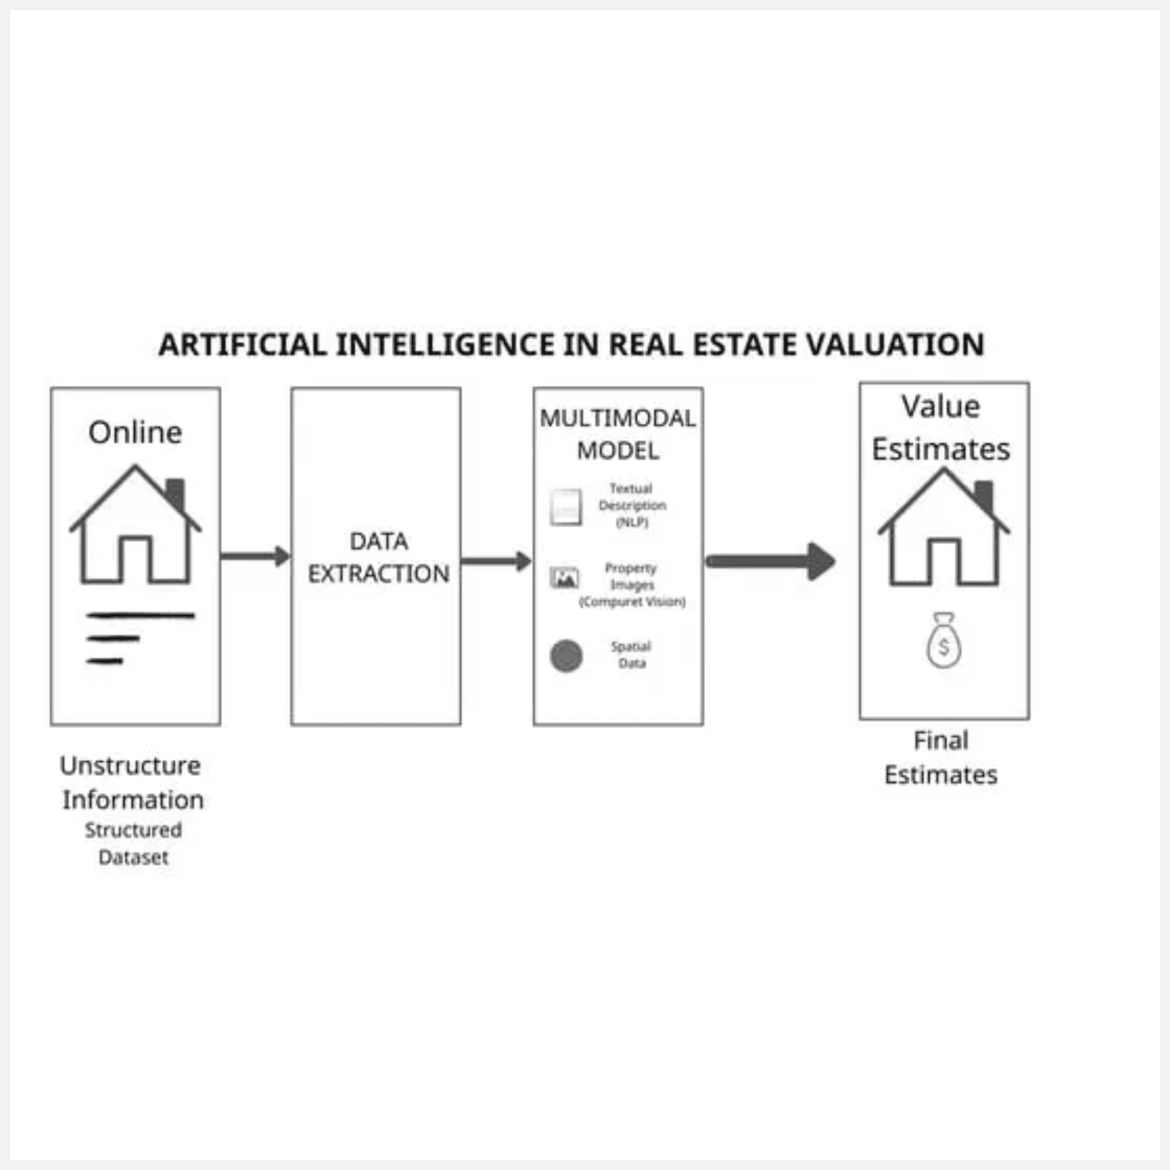

不動産売買価格 予測モデルの構築
菊岡 達也

Slide 2
1/16
目次
自己紹介
…… 2
モデルについて
…… 11,12
背景
…… 3
結果
…… 13~15
目的
…… 4
結論
…… 16
データについて
…… 5
苦労点・工夫点
…… 17
学習手法
…… 6
今後
…… 18
特徴量の作成
…… 7~10

Slide 3


3/16
背景
不動産価格決定プロセスの変化
現在
将来
物件データ
物件データ
機械学習モデル
人の経験・勘・記憶
価格予測
価格決定
価格決定

Slide 4
4/16
目的
・機械学習によって不動産売買価格をどの程度予測できるかを示す
・実運用可能なレベルにまで予測精度を高める

Slide 5
5/16
データについて
今回はSIGNATEのコンペ
『第2回 国土交通省 地理空間情報データチャレンジ』
のデータセットを使用した。
データ件数：約36万件(大規模なデータ)
目的変数：物件の売買価格
主な説明変数：面積、間取り、築年数など
面積、間取り、築年数などの
物件情報から売買価格を
予測するよ

Slide 6
6/16
学習手法
使用した手法：LightGBM
物件データ
LightGBM
表形式のデータ
表形式のデータに強い！
説明変数が多い
特徴量が多くても高速！
非線形な関係が多い
非線形な関係でも学習できる！
欠損値・カテゴリ変数が多い
前処理が最小限！

Slide 7
7/16
特徴量の作成①
特徴量：モデルが学習するために整形されたデータ
説明変数が多い
非線形データが多い
欠損値(データの抜け落ち)が多い
データの
取捨選択
データの変形
データを埋める

Slide 8
8/16
特徴量の作成②
(例)欠損値の扱い
unit_area
building_land_chimoku
【内容】専有面積
【内容】地目(宅地,畑,山林など)
値をそのまま使いたい
宅地が圧倒的に多い
→ 欠損値は中央値で埋める
→ 欠損値は全て宅地に変換
他にも、欠損値を欠損値のまま保持するなどの処理も有り

Slide 9
9/16
特徴量の作成③
データセット
148種類の説明変数
28種類の説明変数
2種類の外部データ
データ加工
101種類の特徴量
LightGBM
価格予測モデル

Slide 10
10/16
モデルについて①
One-Stageモデル
物件
データ
価格予測モデル
予測価格
Two-Stageモデル
Low： ～1500万円
Mid：1500万円～3000万円
High：3000万円～
Lowの確率：p_Low
Midの確率：p_Mid
Highの確率：p_High
価格帯確率予測モデル
物件
データ
合成
予測価格
価格予測モデル(Low)
価格予測モデル(Mid)
価格予測モデル(High)
予測価格Low ： ŷ_Low
予測価格Mid ： ŷ_Mid
予測価格High： ŷ_High
Notes:
・価格帯確率予測モデルはどのようにして作ったか
LightGBM
より詳しく言うと、価格予測モデルはLightGBMの回帰モデル、価格帯確率予測モデルはLightGBMの分類モデルというものを使っている
softmax関数、Mixture of Expertsモデル
・3値の価格予測モデルはどのようにして作ったか
Trainデータ(学習用データ)でまずは価格帯確率予測モデルを作る
同様にtrainデータで価格帯確率を出力する
その出力された結果によって重みをつけて価格帯予測モデルを作成する

Slide 11
11/16
モデルについて②
なぜ2つのモデルを使用したか
One-Stage
低価格帯の評価値が悪く、
高価格帯の評価値も良くなかった
Two-Stage
低価格帯と高価格帯の評価に
寄り添ったモデルを使用できる

Slide 12
12/16
結果①
価格帯別MAPE詳細
 | One-Stage | Two-Stage
(Low) ~1500万円 | 25.3937 | 24.9125
(Mid) 1500万円～3000万円 | 15.7352 | 13.4526
(High) 3000万円～ | 15.5963 | 12.3667
全体 | 18.5156 | 16.4793
MAPE：指標の1つ。正解値と予測値のズレの割合を
平均化したもの(値が小さい方が良い)
コンペ順位上位者
1位 : 12.1180
2位 : 12.1937
3位 : 12.2196
4位 : 12.6560
5位 : 12.6909
Notes:
Low < 15,000,000
15,000,000 <= Mid < 30,000,000
30,000,000 <= High

Slide 13
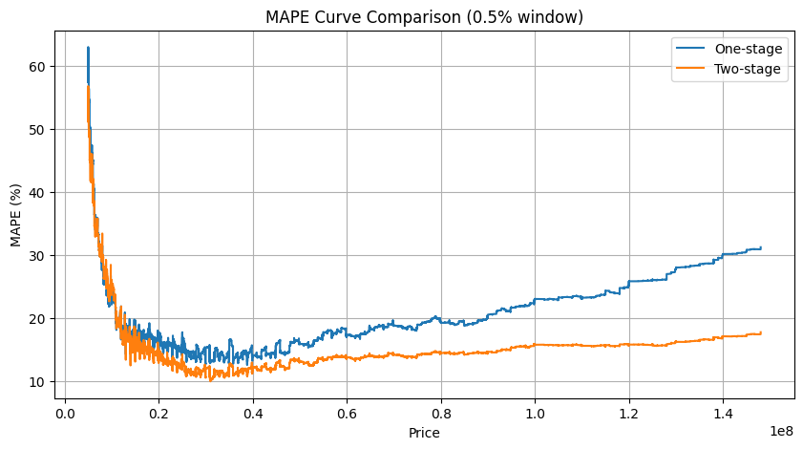
13/16
結果②
若干良化
大幅に良化

Slide 14
14/16
結論
■低価格帯はうまく予測できていない
→低価格の不動産を予測するために必要なデータが不足している
可能性がある(例：老朽化による建て直しが必須、事故物件)
→MAPEの評価方法では精度に限界があるかもしれない
■中・高価格帯は予測が安定している
→中・高価格帯では実運用可能だと考えられる

Slide 15
15/16
苦労点・工夫点
①
148種類の説明変数をほぼ全て中のデータを確認して、
使えるか使えないかを判断している
②
最初に作ったモデルで思ったような結果が出ない中、
新しい切り口(Two-Stageモデル)で結果の改善を行えた

Slide 16
16/16
今後
■低,中,高価格の分割点の決定を自動化する
→現在はグラフから目視で分割点を決定しているので、
それを機械的に決定し、更に精度を向上させる
■低価格帯の価格予測を切り捨てることを検討に入れる
→データに存在しない要因で不動産価格が低くなっているのであれば、
実用化の段階では切り捨てなければならない

Slide 17
ご清聴ありがとうございました

Slide 18
付録

Slide 19
7/18
特徴量の作成①
特徴量とは……モデルの構築や、モデルが予測する為に必要な情報
説明変数
(面積、間取り、築年数など)
特徴量
加工
機械学習では、特徴量の設計がモデルの性能に大きく影響する
Notes:
ここからは特徴量の作成についてご説明させていただきます。
先ほども少し言葉に出させていただきましたが、特徴量とはモデルの構築や、モデルが予測するために必要な情報です。
説明変数と似たような言葉ですが、説明変数は加工前のデータのことを言い(→)、その説明変数をモデルが学習・予測しやすいように加工したものが特徴量となっています(→)
そして機械学習では、この特徴量の設計がモデルの性能・予測結果に大きく影響していきます。

Slide 20
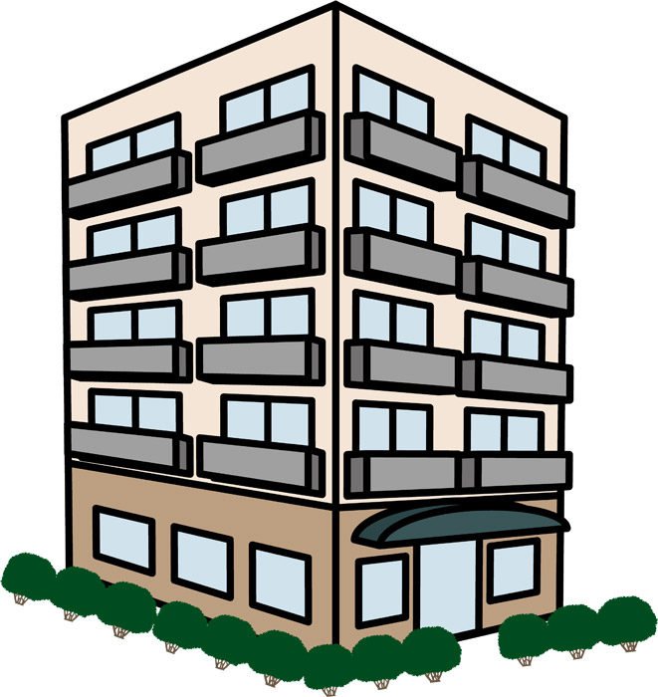
特徴量の作成例①
(例)データの取捨選択
採用
room_floor
room_kaisuu
【説明文】所在階数
【説明文】部屋階数
【データ(一部)】
6: 15635
5: 21836
4: 26430
3: 29522
2: 30756
1: 20868
NaN: 165477
【データ(一部)】
6: 15658
5: 21890
4: 26411
3: 30638
2: 37622
1: 21763
NaN: 155172
同じデータだが、room_kaisuuの方がデータの欠損値が少ないのでroom_kaisuuを採用
※NaNは欠損値
Notes:
例としてどのように特徴量を作成しているのかというのをいくつか紹介させていただきます。
例えば、このroom_floorとroom_kaisuuというデータはそれぞれ所在階数、部屋階数という説明がされているデータだったのですが、
中を確認すると同じ値が入っておりました。
こちらを両方とも使ってしまうのはあまり良くないので、右側のroom_kaisuuの方がNaNという欠損値が少なくなっているのでroom_kaisuuの方を採用しております。

Slide 21
9/18
特徴量の作成例②
(例)外部データの組み込み
lon, lat
OpenStreetMap
世界中の地図のデータベース
【内容】経度、緯度
→今回は日本の駅データを使用
外部データ
station_distance
【内容】最寄り駅からの距離
Notes:
また、外部データを組み込んでいるものもあります
OpenStreetMapという世界中の地図のデータベースがあるのですが、そちらから日本各地の駅のデータを持ってきました。
そこには駅の経度、緯度の情報があるので、物件の経度、緯度と合わせて、station_distanceという最寄駅からの距離というデータを作成したりもしています。

Slide 22
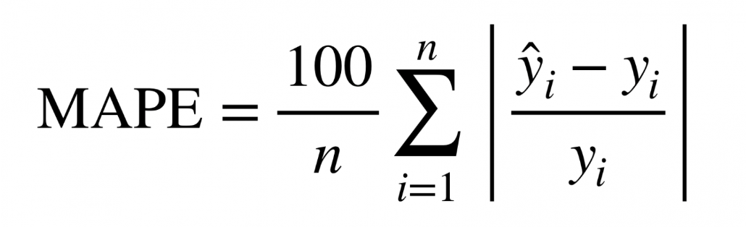

評価方法①
今回は価格予測というタスクの為、
評価方法に誤差を割合で評価できるMAPEを用いた
MAPE：正解値と予測値のズレの割合を平均化したもの
n:データの総数 yᵢ:正解値 ŷᵢ:予測値

Slide 23



評価方法②
MAPE：正解値と予測値のズレの割合を平均化したもの
(例)果物の重さを予測するモデル
予測
実際
ズレ
ズレの割合
70g
100g
30g
30%
｝
350g
250g
100g
40%
(30+40+2) ÷3
↓
MAPE:24.0
5100g
5000g
100g
2%

Slide 24
評価方法③
MAPEの計算方法は……
予測
実際
ズレ
ズレの割合
70g
100g
30g
30%
｝
350g
250g
100g
40%
(30+40+2) ÷3
↓
MAPE:24.0
5100g
5000g
100g
2%
小さい値の方がズレの割合が大きくなりやすい

Slide 25
影響の大きい特徴量
※gain …… 各特徴量がどれだけ予測誤差の減少に貢献したかという指標
項目
gain
公示価格
213235
築年数
163442
何県何市の物件か
132638
専有面積
129773
間取り
102376
浴室乾燥機有り
52889

Slide 26
One-Stageモデル
One-Stageモデル
物件
データ
価格予測モデル
予測価格

Slide 27
Two-Stageモデル
Two-Stageモデル
Low： ～1500万円
Mid：1500万円～3000万円
High：3000万円～
Lowの確率：p_Low
Midの確率：p_Mid
Highの確率：p_High
価格帯確率予測モデル
物件
データ
※
予測価格
合成
価格予測モデル(Low)
価格予測モデル(Mid)
価格予測モデル(High)
予測価格Low ： ŷ_Low
予測価格Mid ： ŷ_Mid
予測価格High： ŷ_High
※ y = p_Low * ŷ_Low + p_Mid * ŷ_Mid + p_High * ŷ_High

